Slide 1
みんなのにほんごⅠ
８課②
Notes:
みんなの日本語、11課の新出語彙です。

Slide 2
あたらしい ことば

Slide 3
ハンサム（な）

Slide 4
きれい（な）

Slide 5
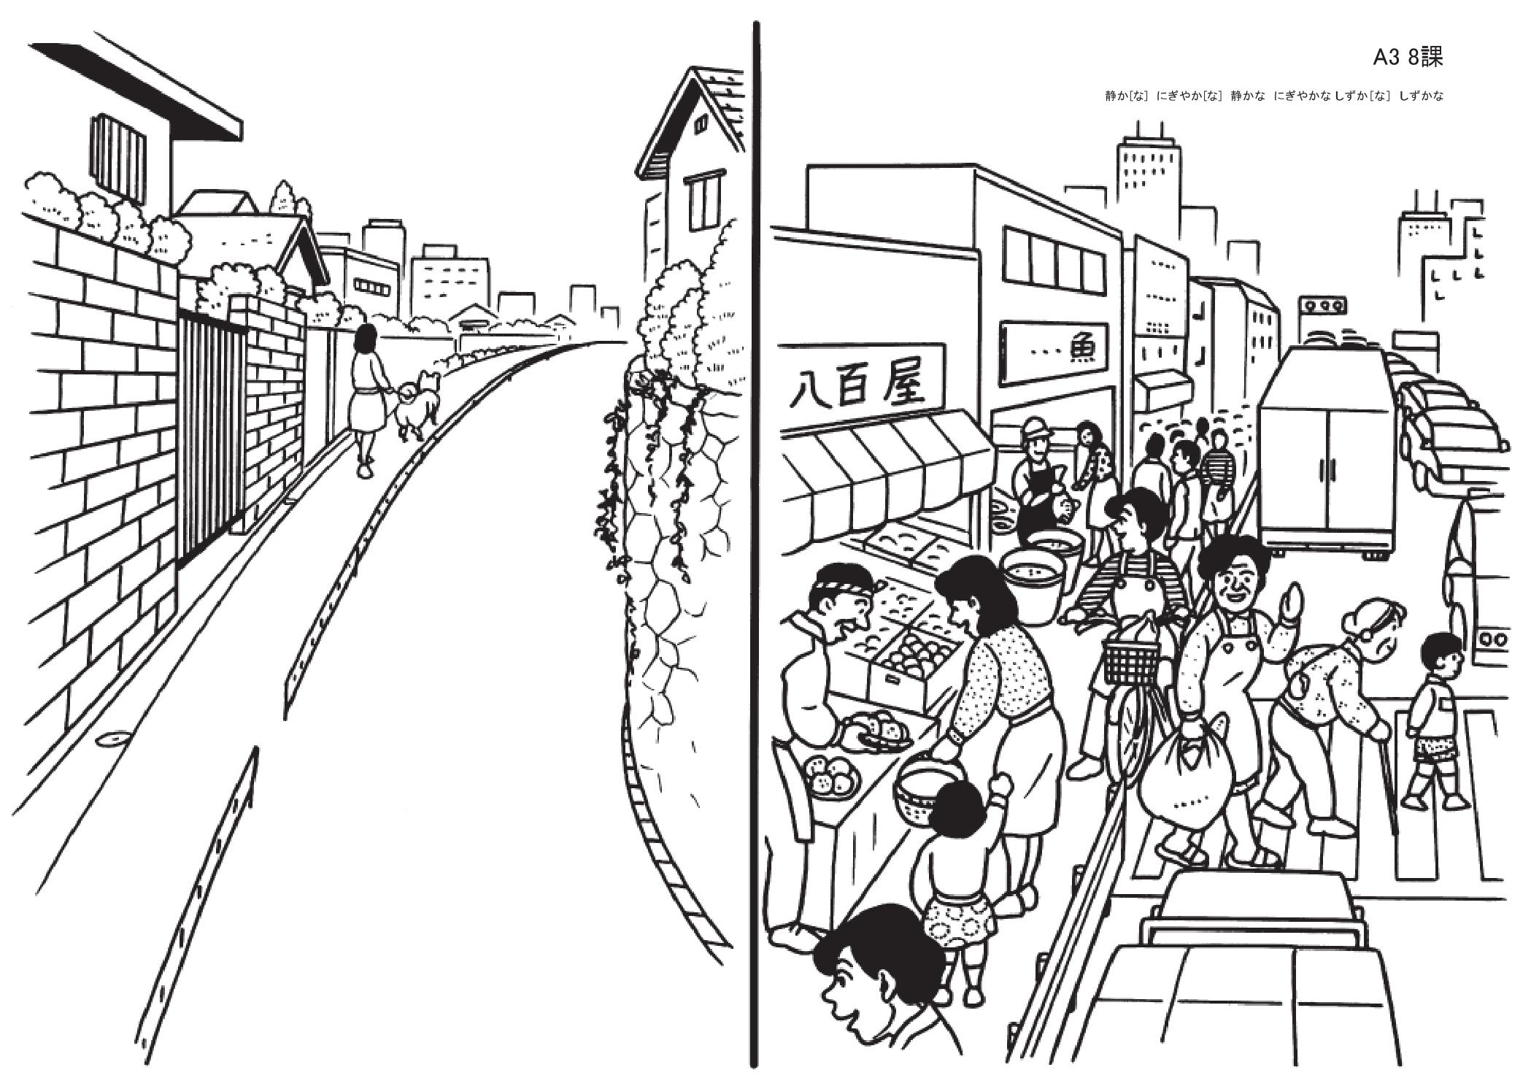
しずか（な） ⇔ にぎやかな

Slide 6
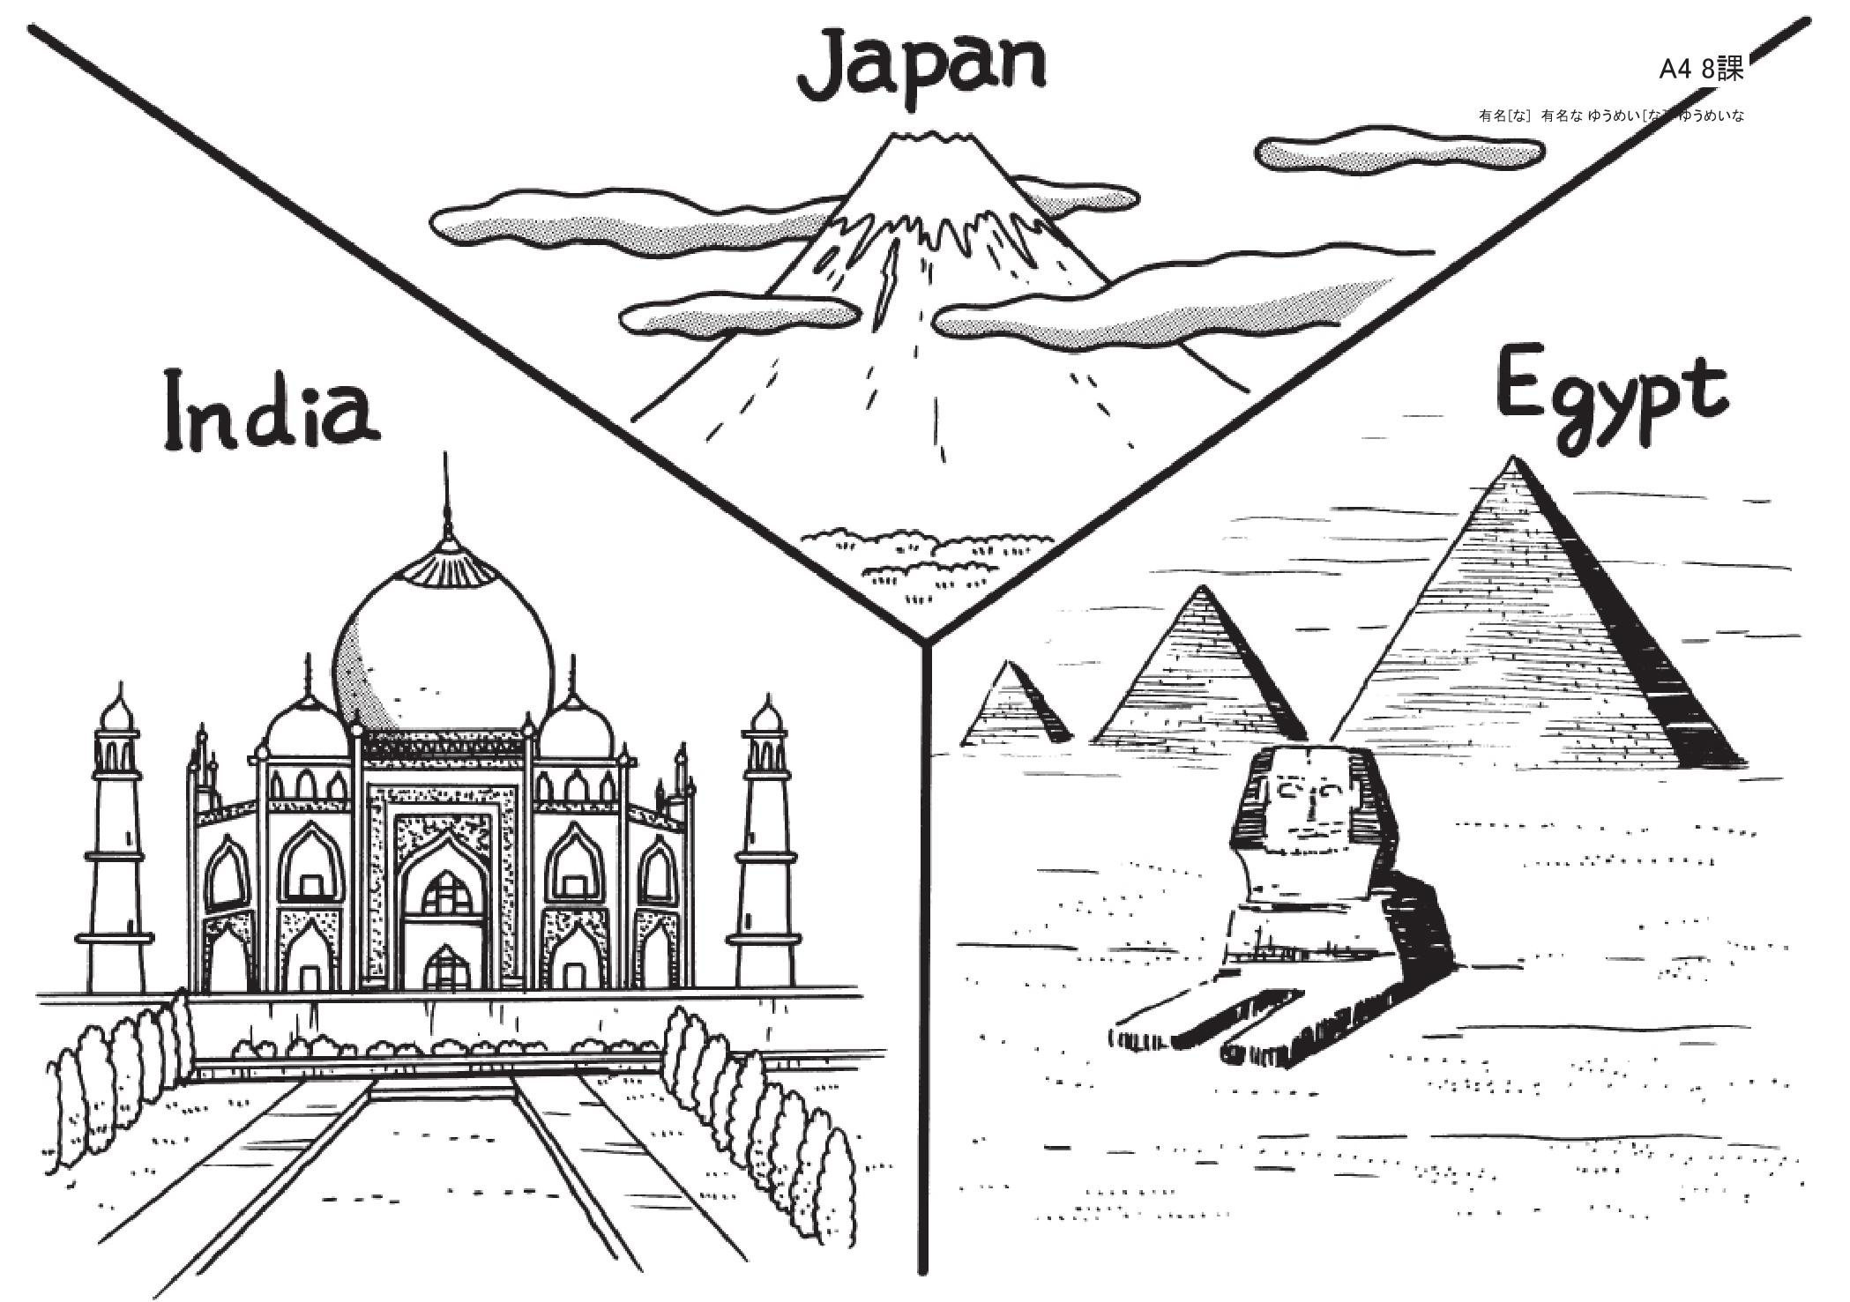
ゆうめい（な）

Slide 7
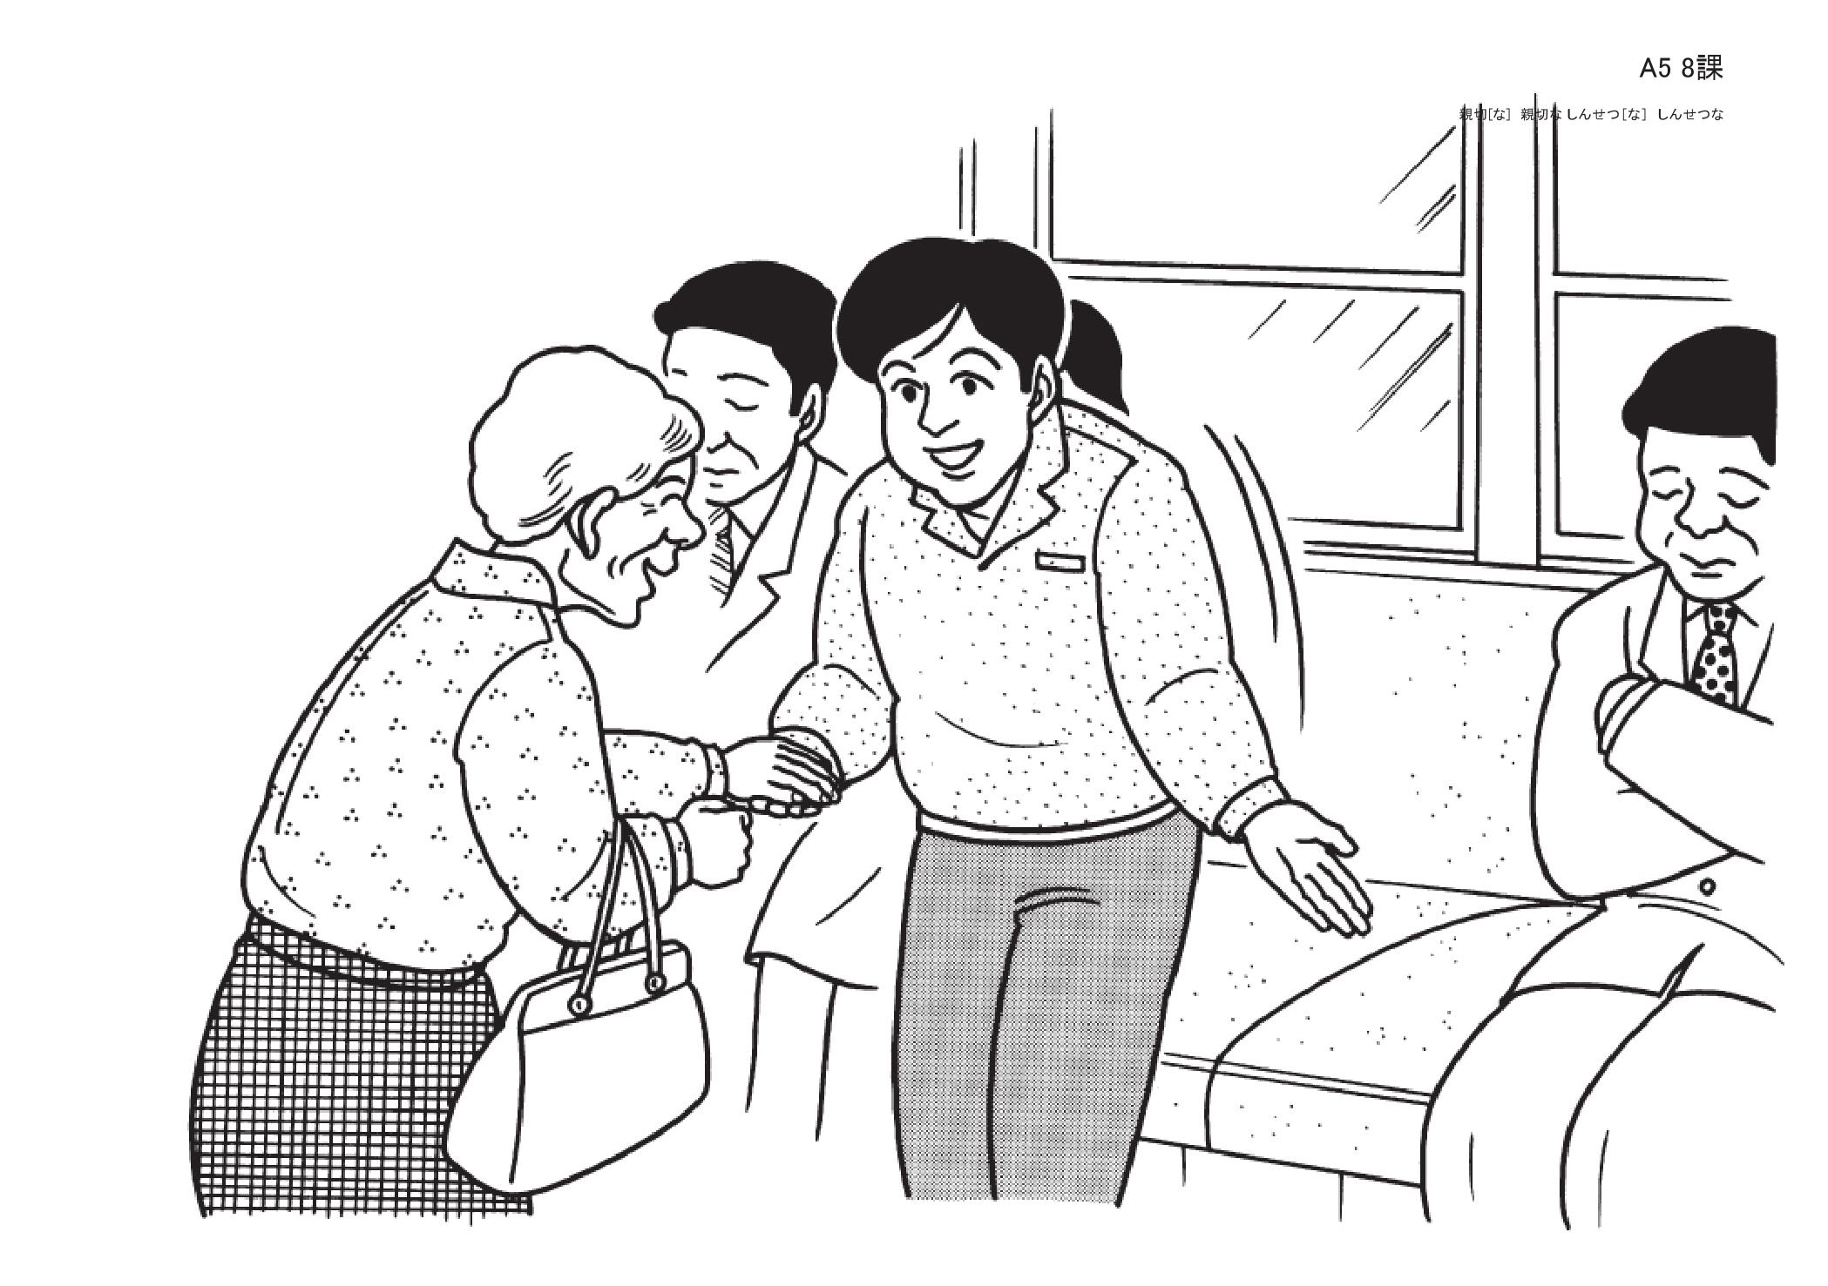
しんせつ（な）

Slide 8
げんき（な）

Slide 9
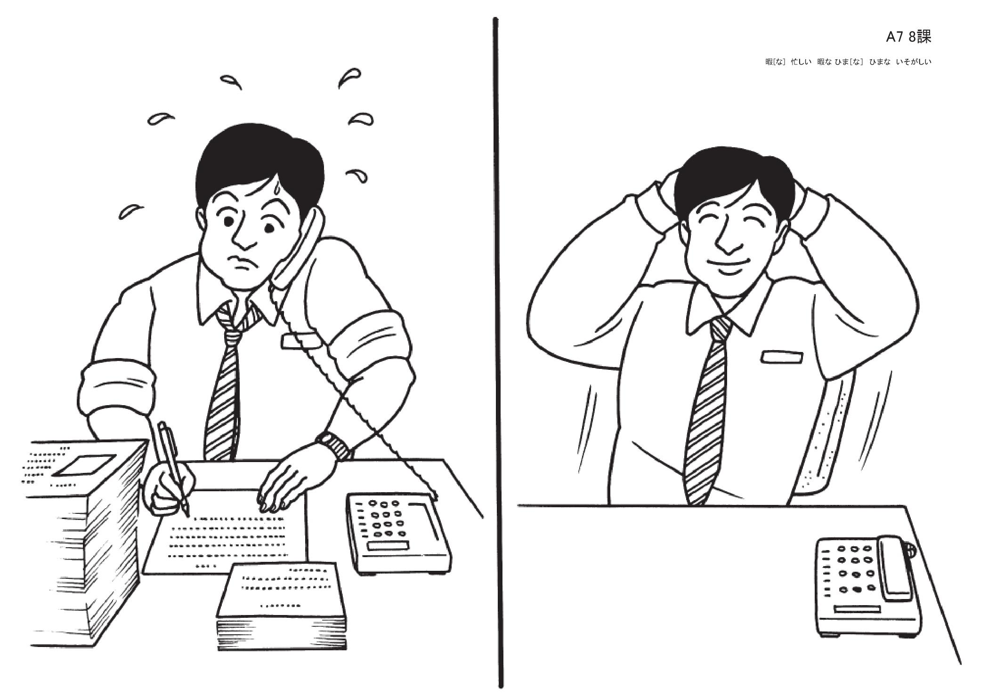
いそがしい ⇔ ひま（な）

Slide 10
べんり（な）

Slide 11
すてき（な）

Slide 12
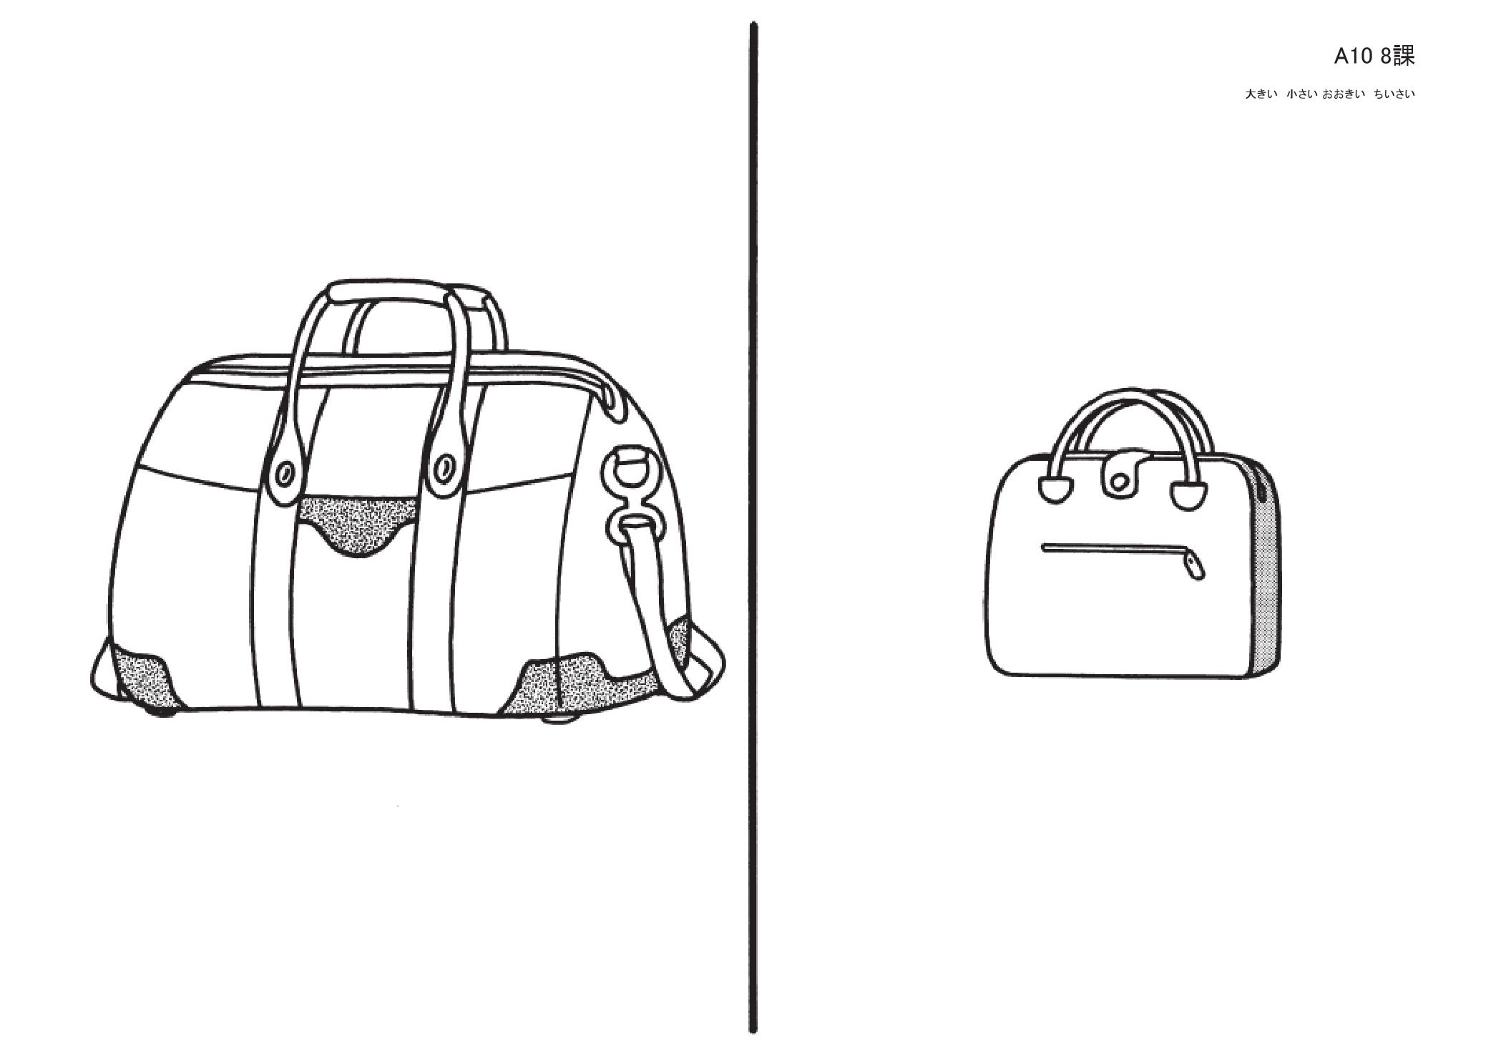
おおきい ⇔ ちいさい

Slide 13
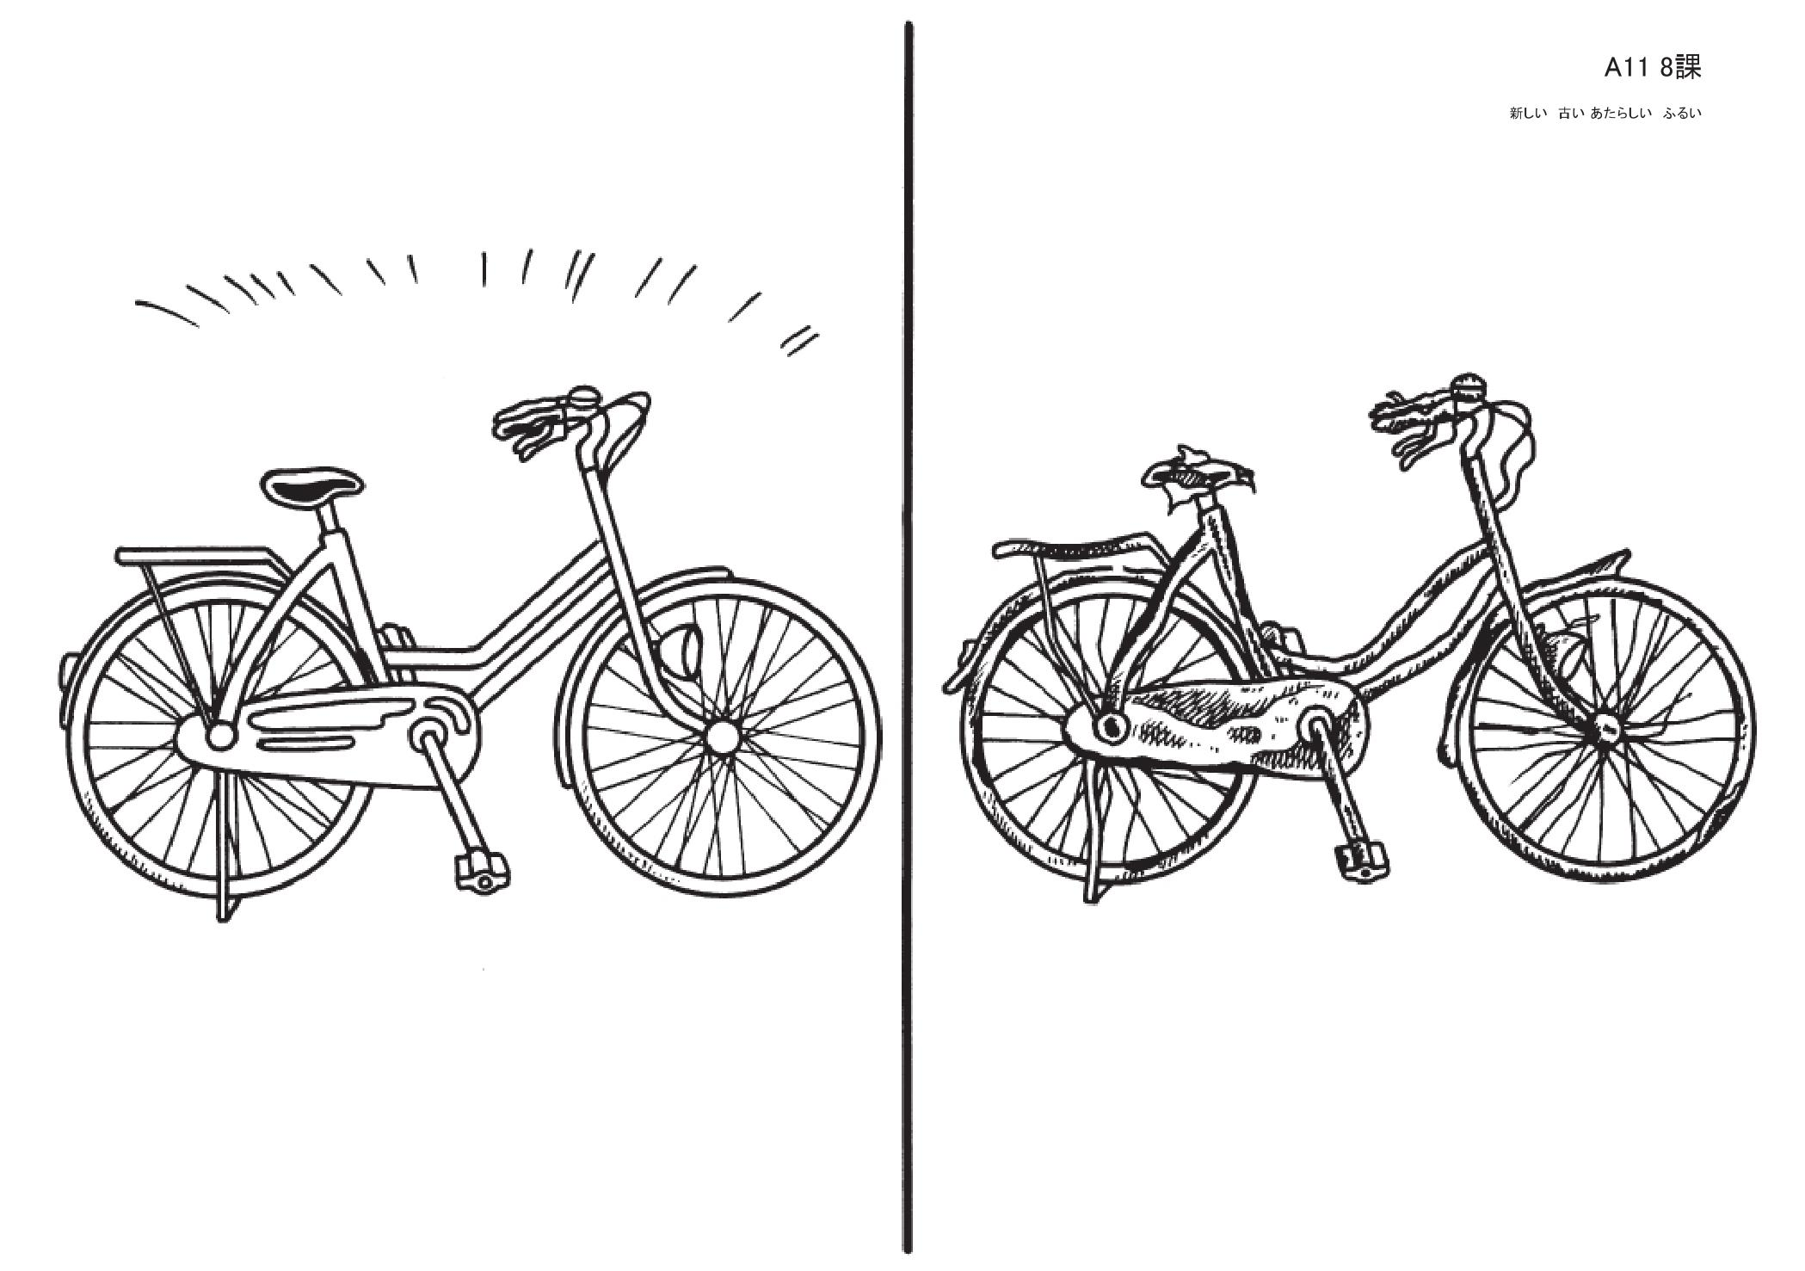
あたらしい ⇔ ふるい

Slide 14
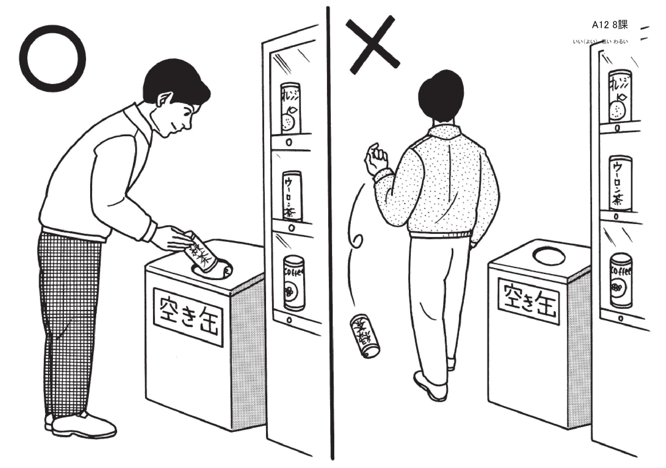
いい ⇔ わるい

Slide 15
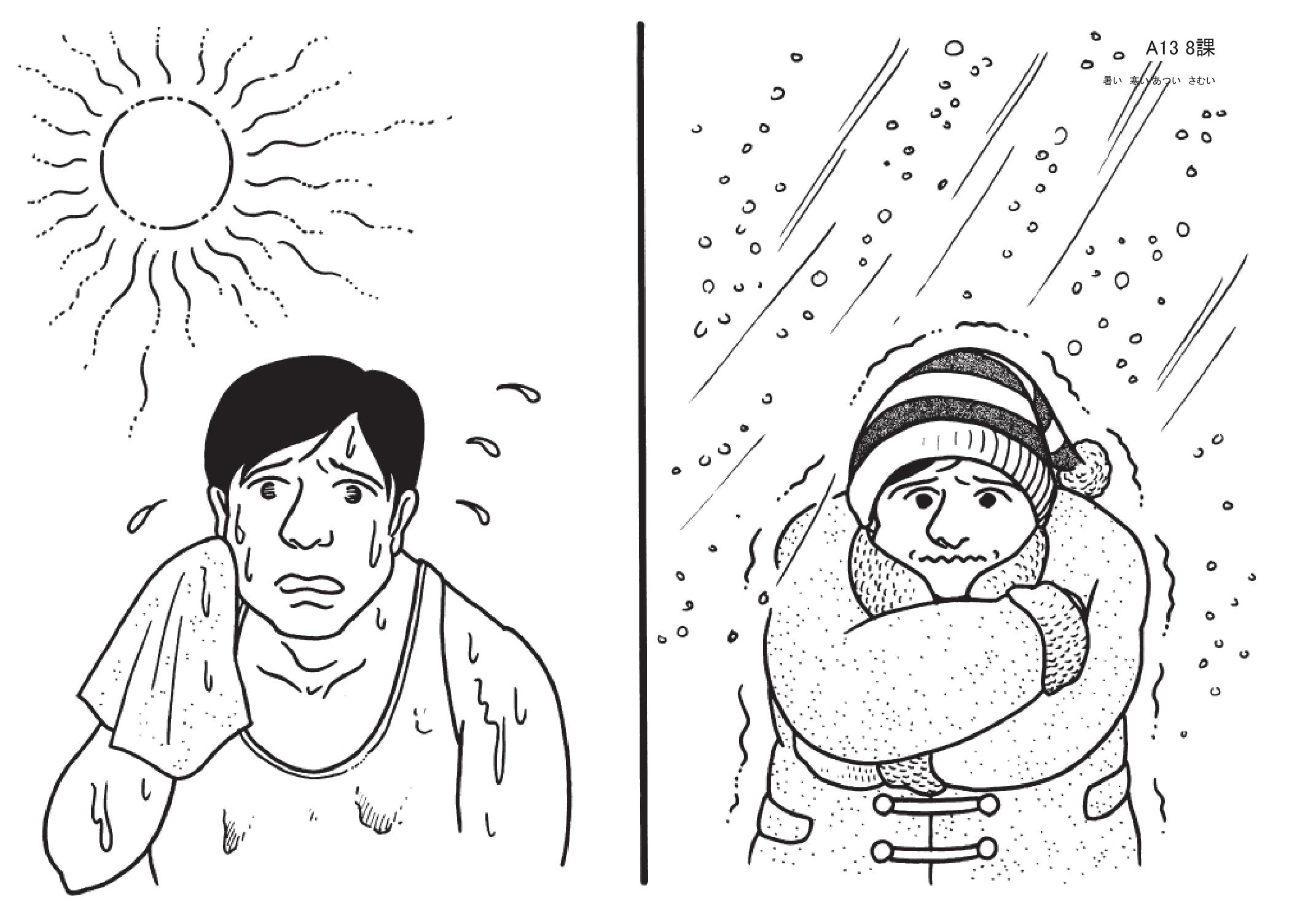
あつい ⇔ さむい

Slide 16
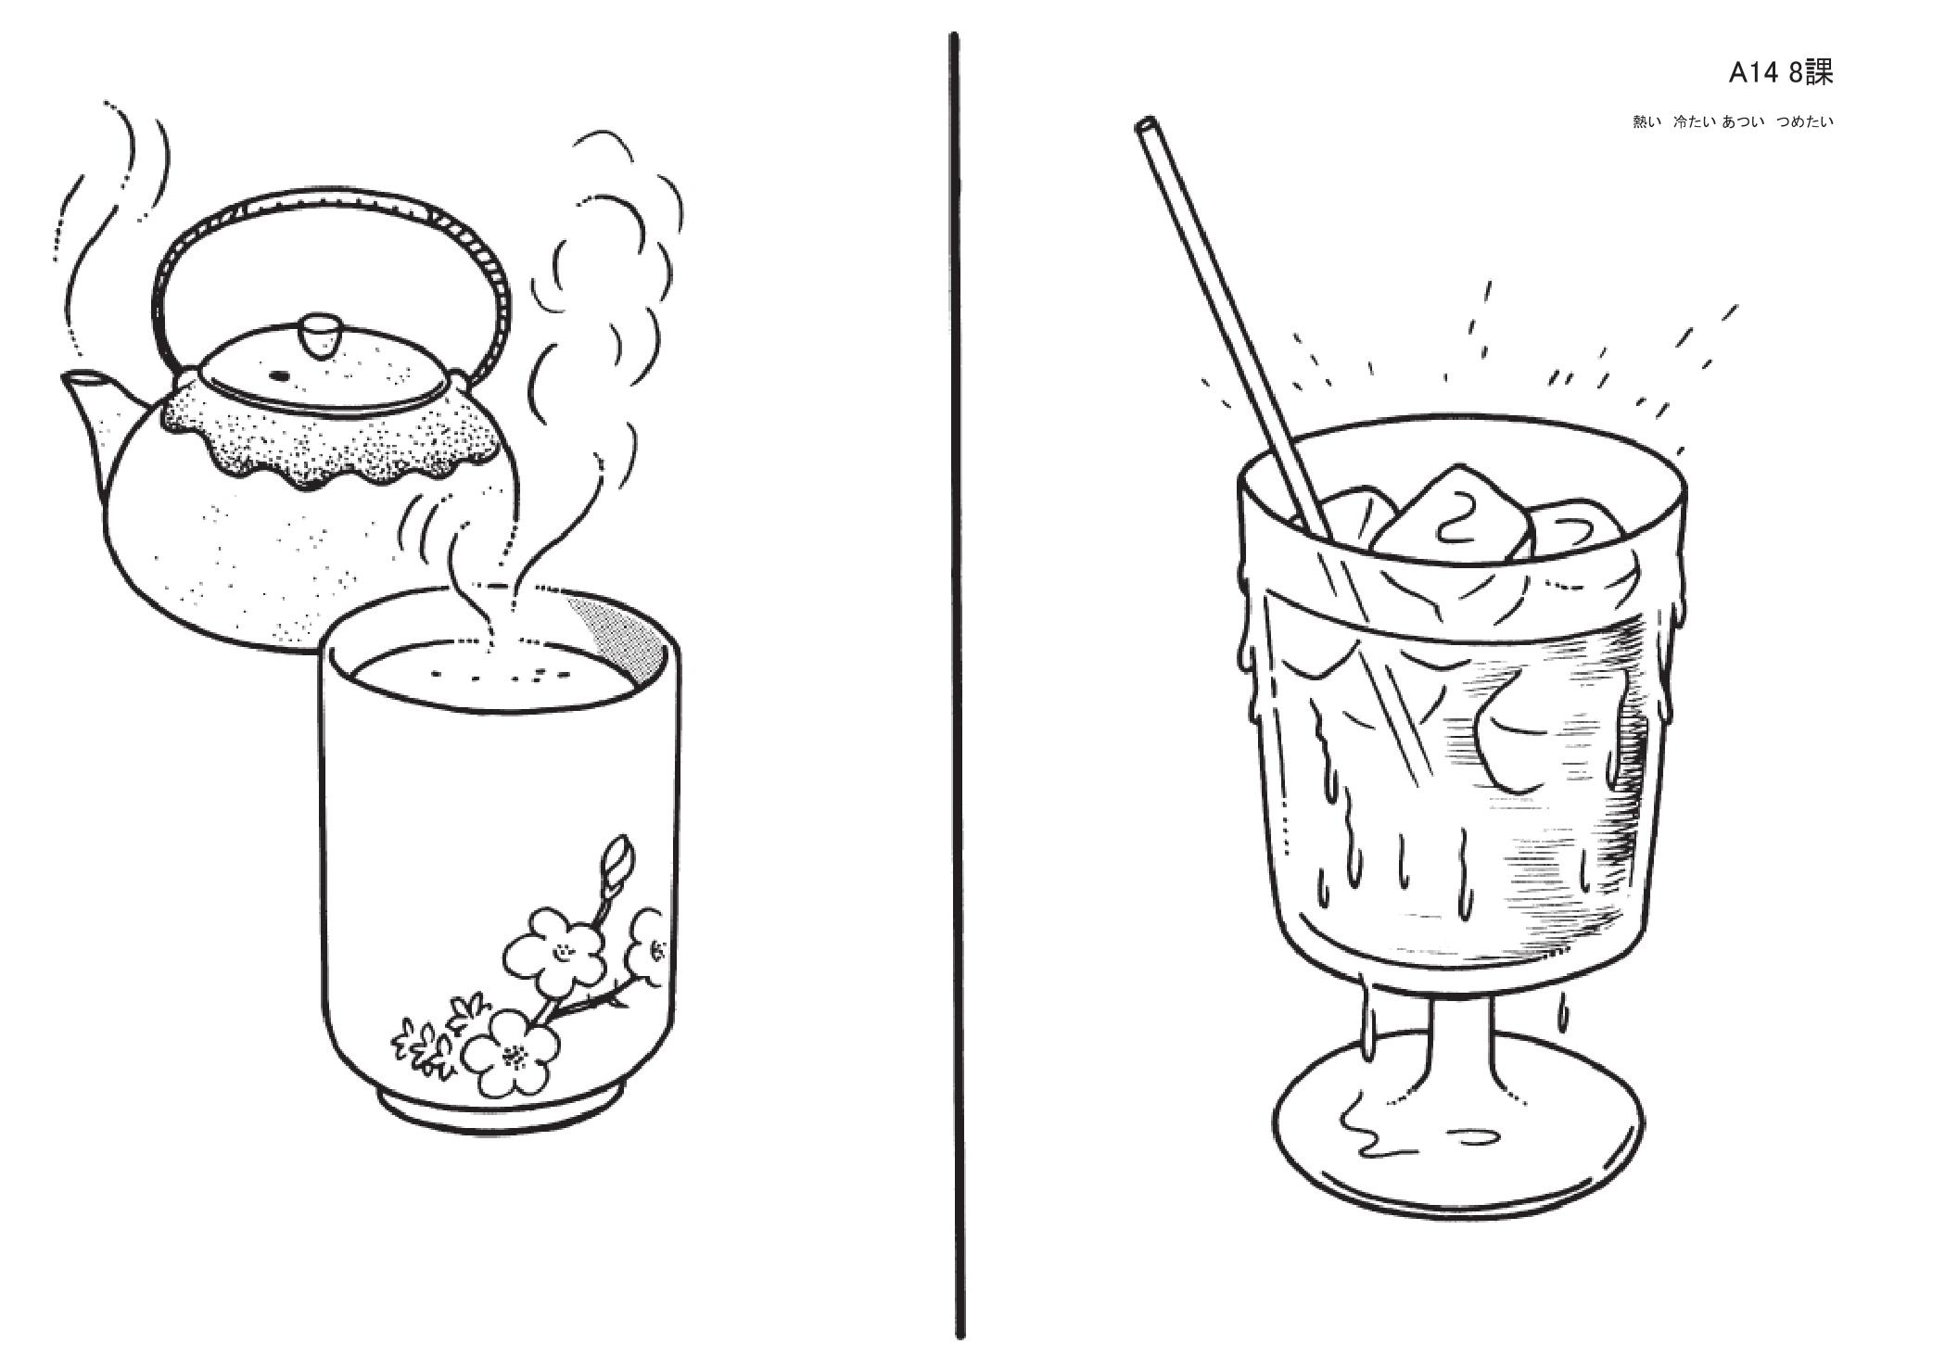
あつい ⇔ つめたい

Slide 17
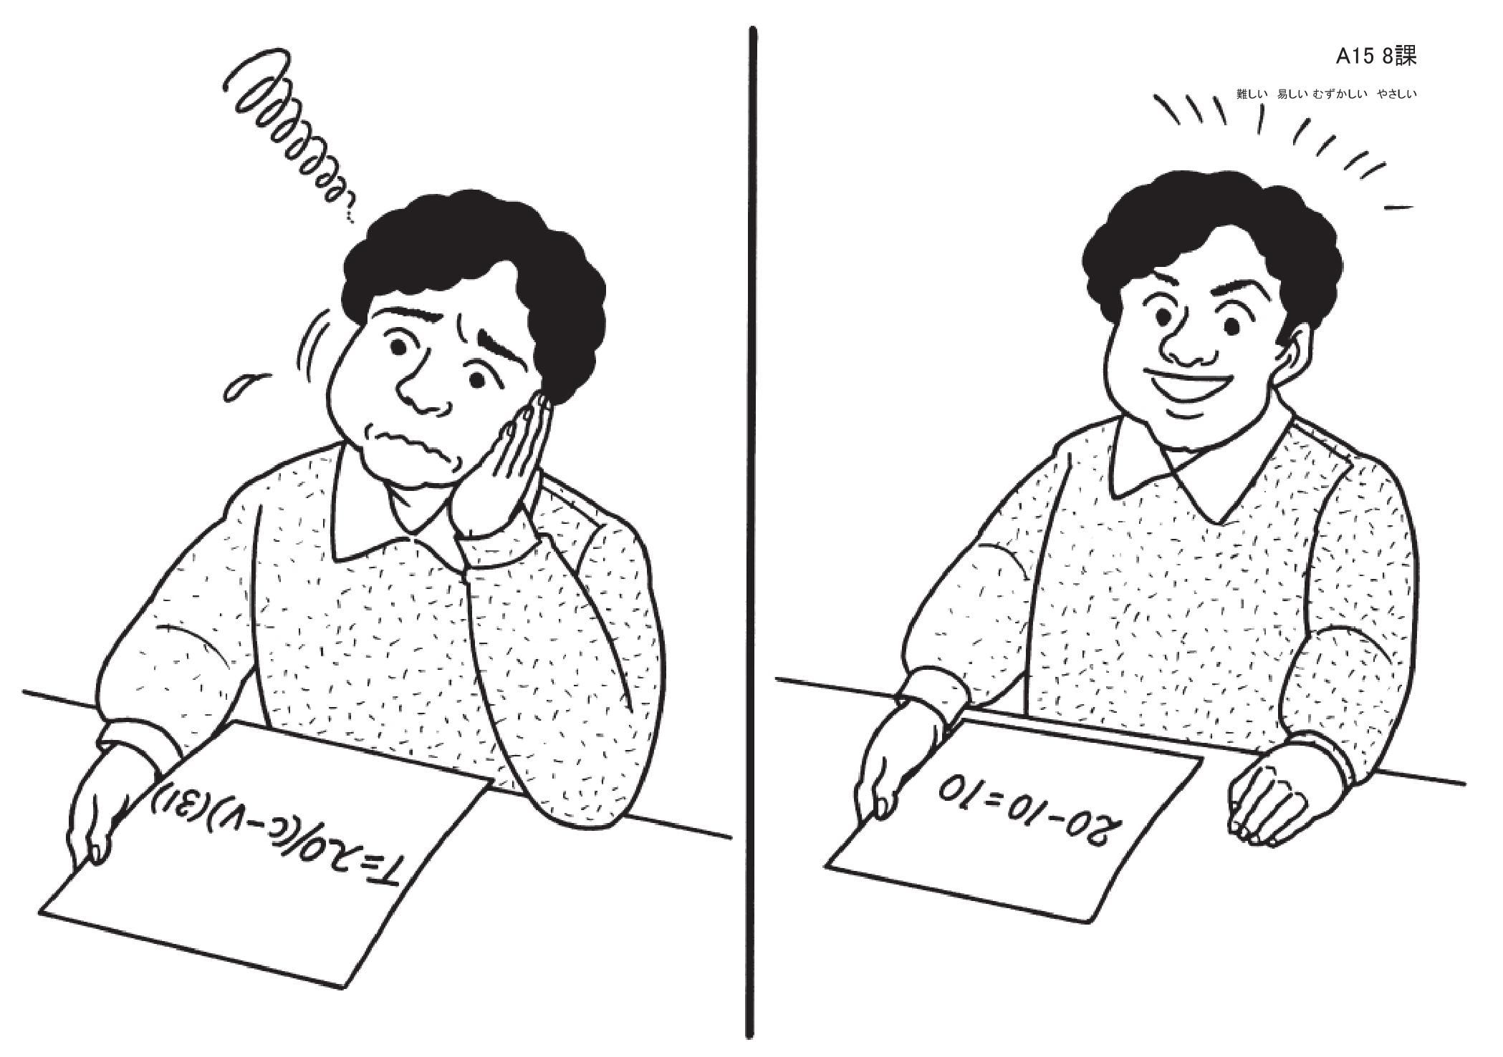
むずかしい ⇔ やさしい

Slide 18
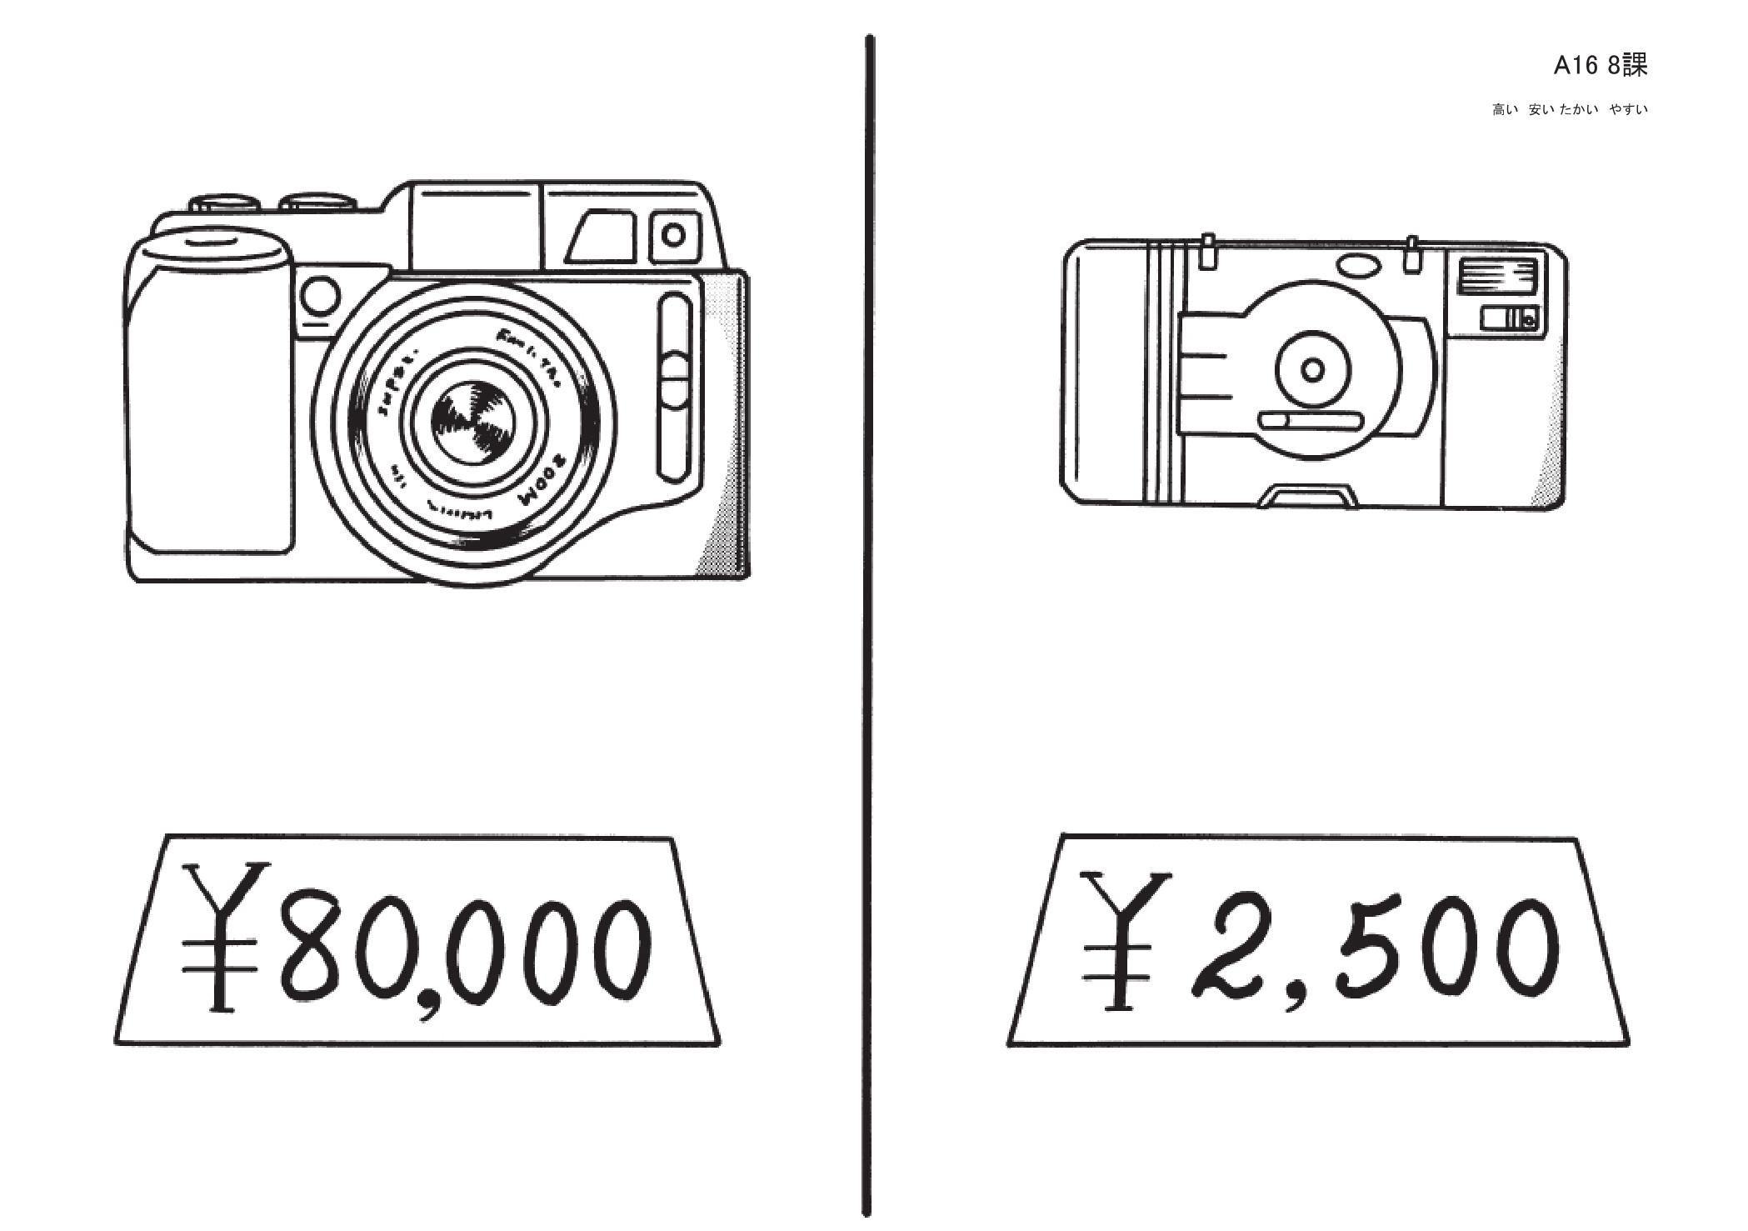
たかい ⇔ やすい

Slide 19
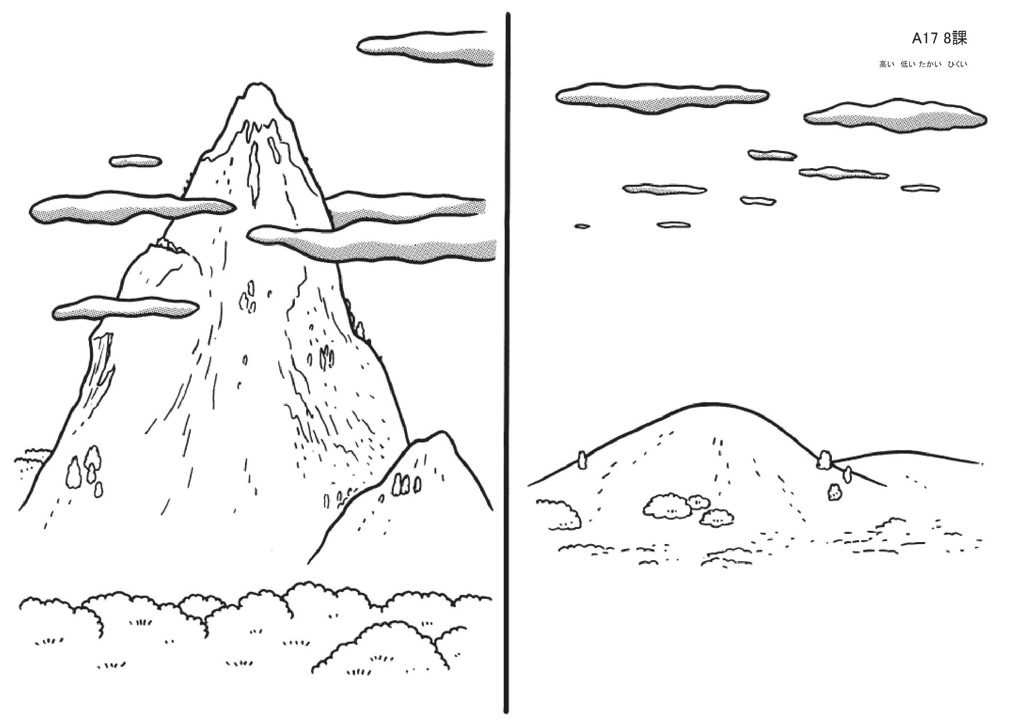
たかい ⇔ ひくい

Slide 20
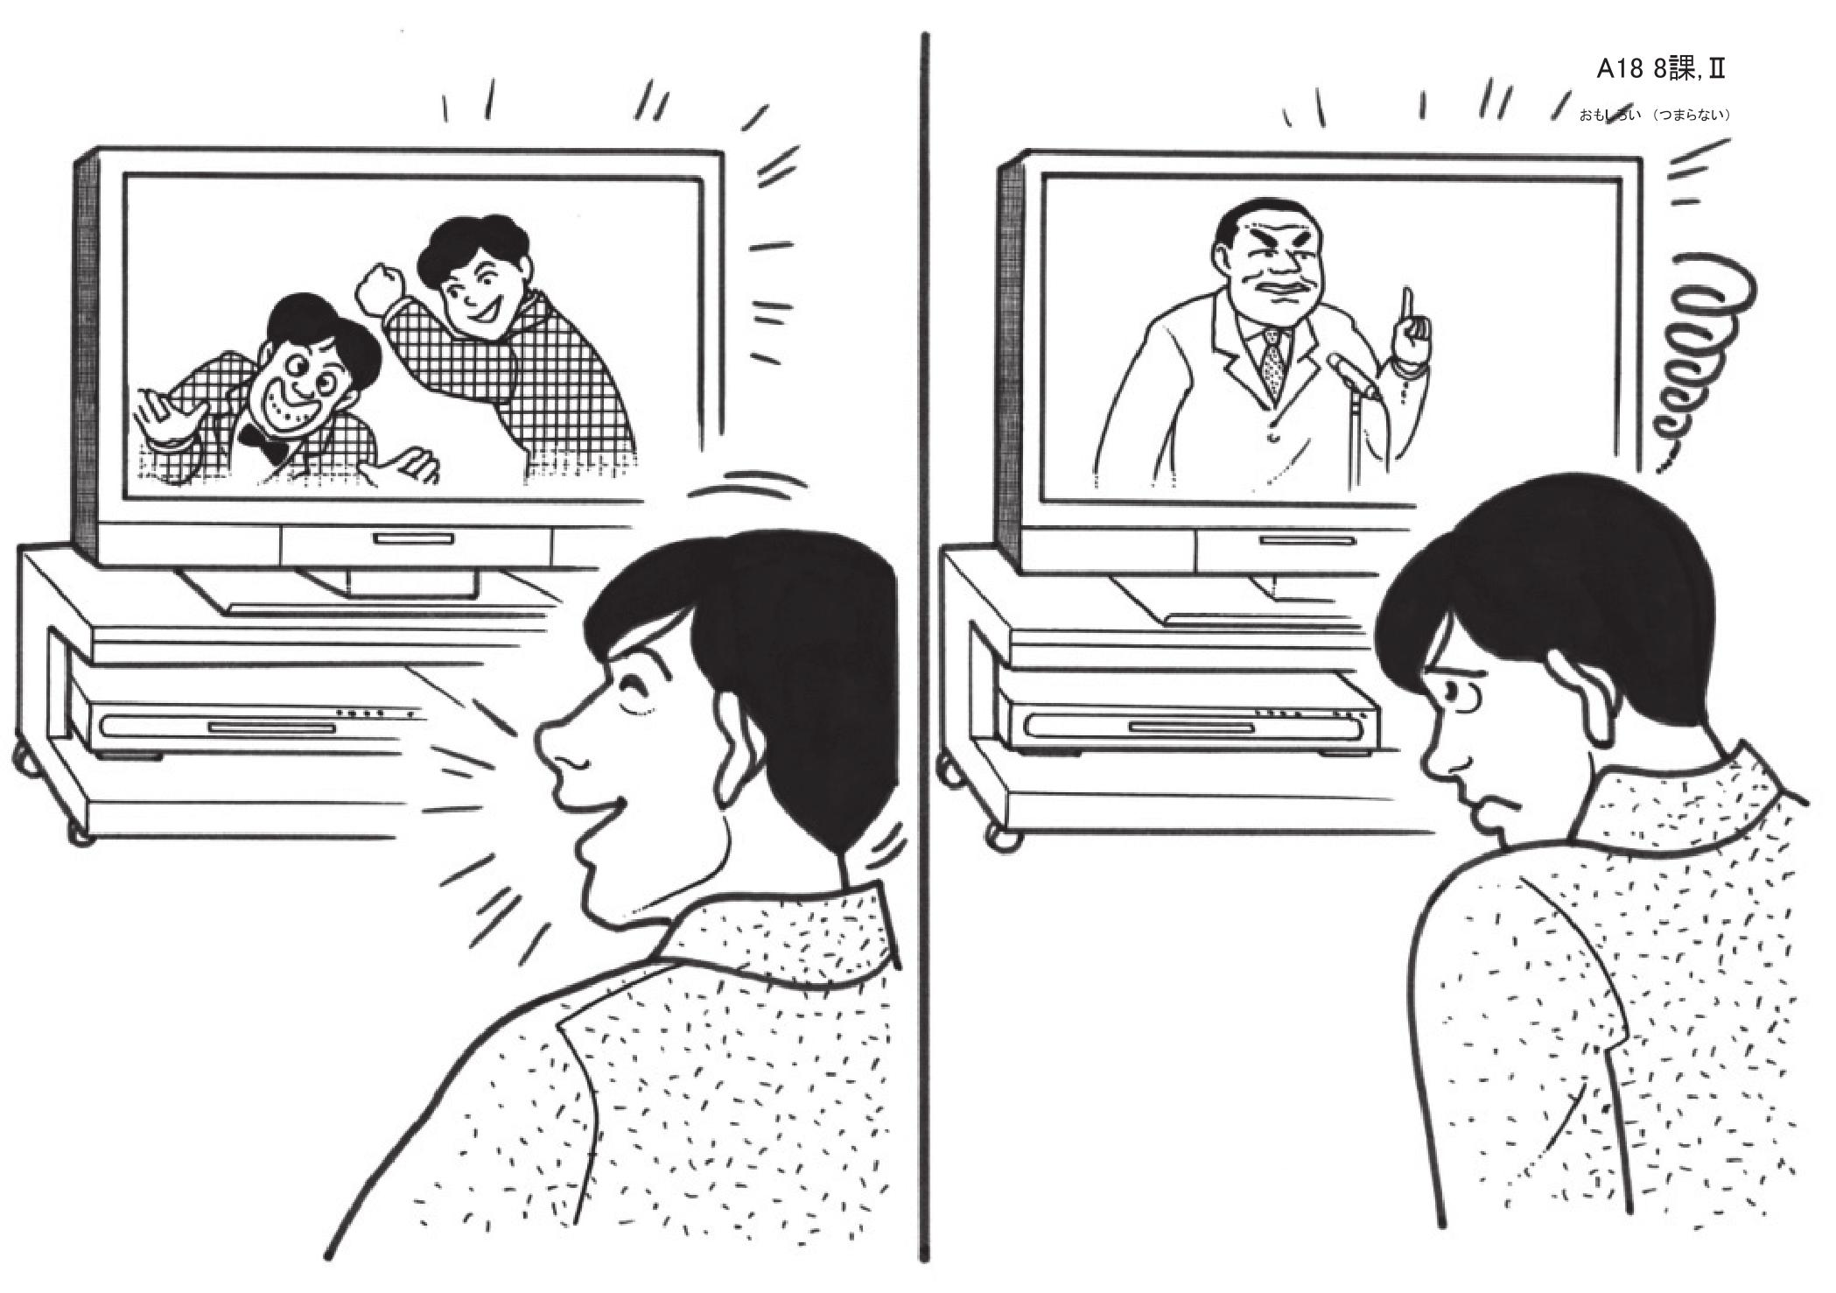
おもしろい ⇔ つまらない

Slide 21
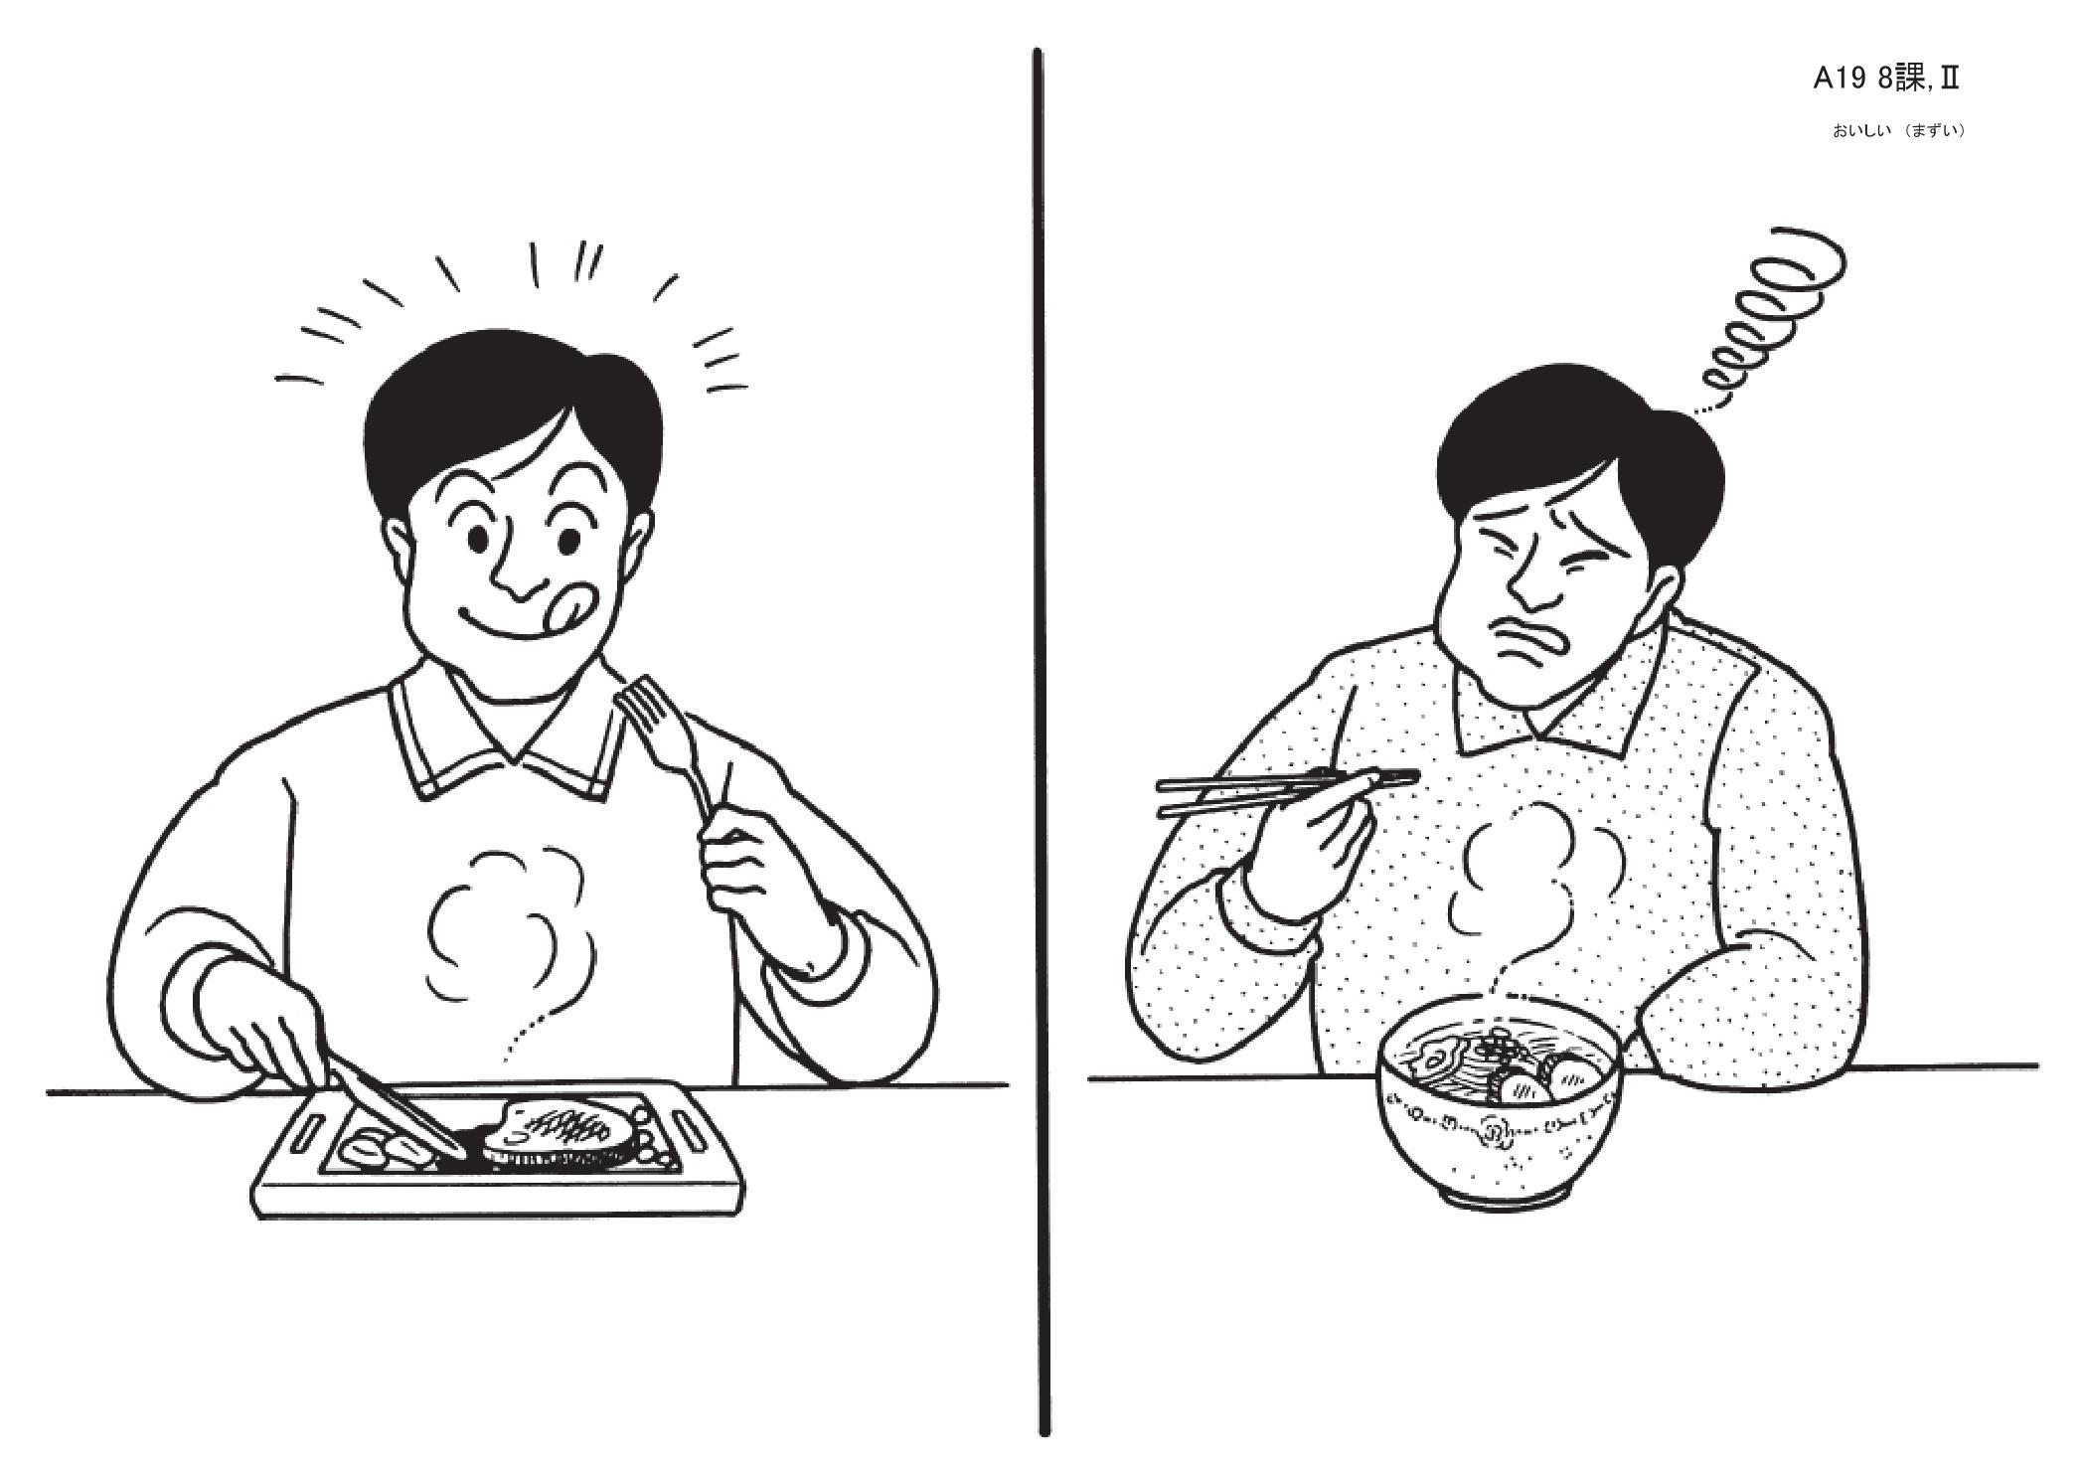
おいしい ⇔ まずい

Slide 22
いそがしい

Slide 23
たのしい

Slide 24
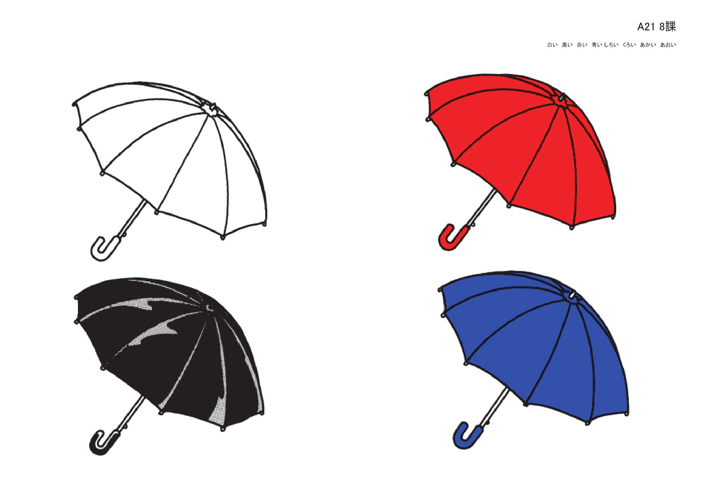
しろい
あかい
くろい
あおい

Slide 25
さくら

Slide 26
やま

Slide 27
まち

Slide 28
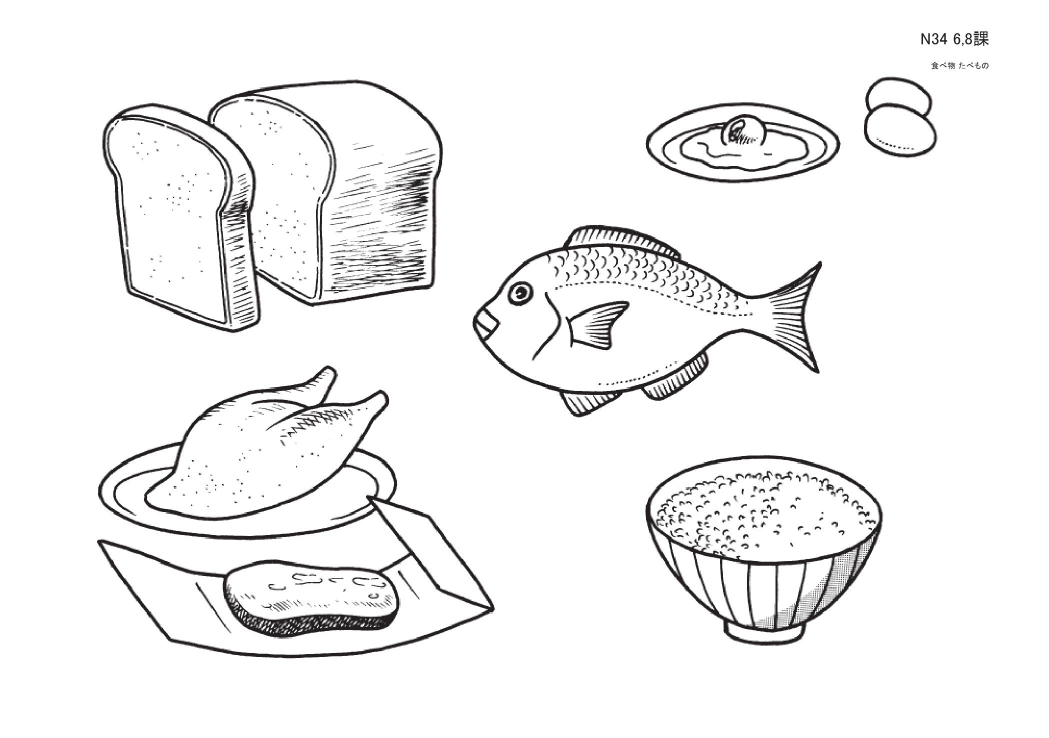
たべもの

Slide 29
ところ

Slide 30
りょう（寮）

Slide 31
レストラン

Slide 32
せいかつ

Slide 33
しごと

Slide 34
おげんきですか？ そうですね
※ 二人があいさつしているみたいな絵

Slide 35
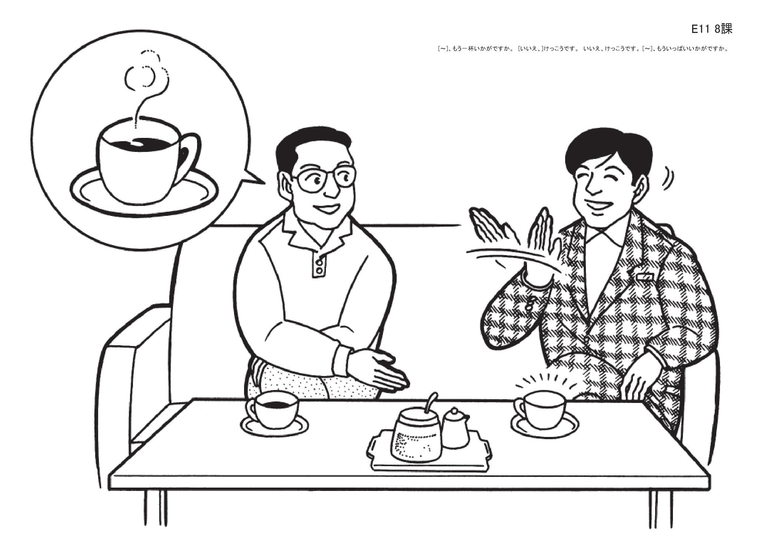
もういっぱい いかがですか？
いいえ、けっこうです

Slide 36
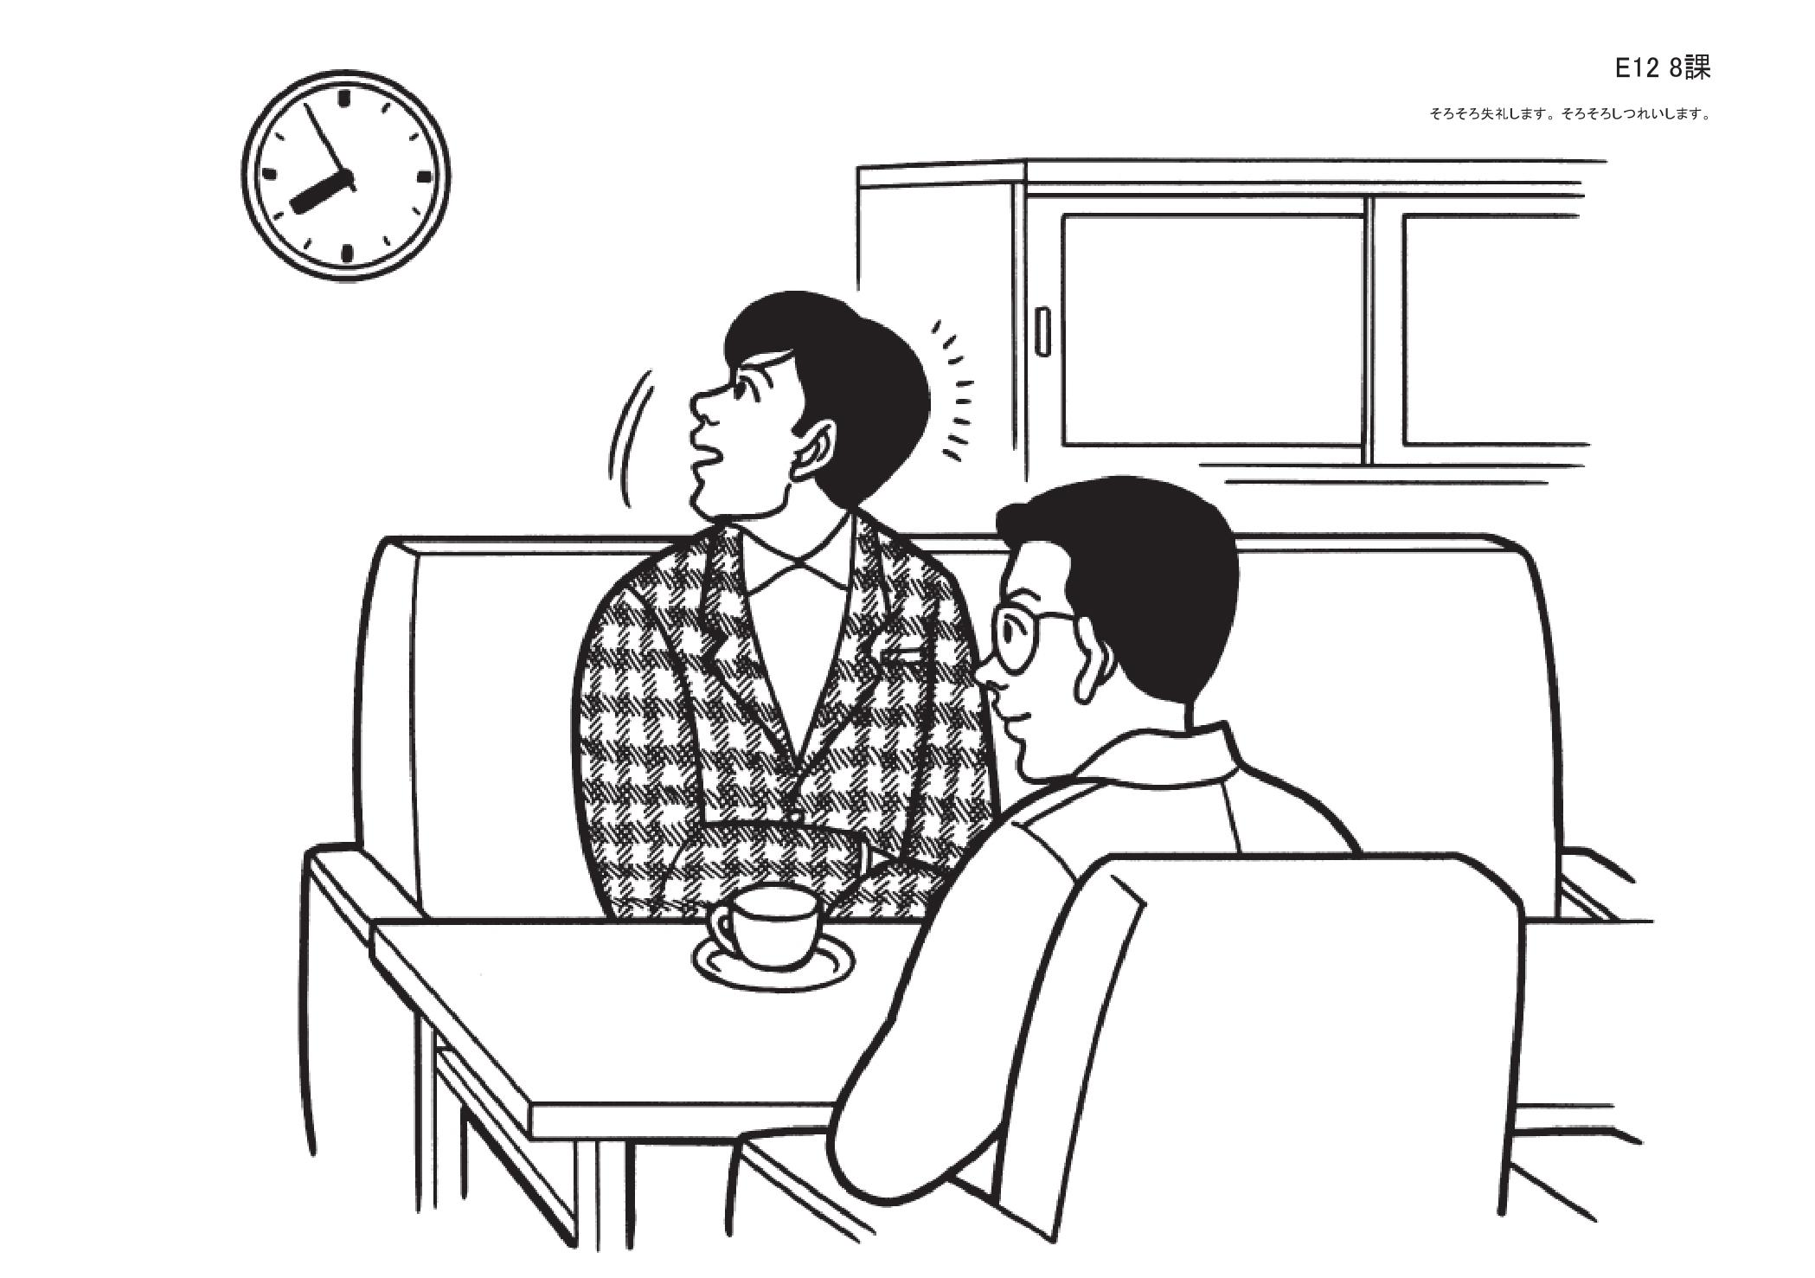
もう ８じ ですね
そろそろ しつれい します

Slide 37
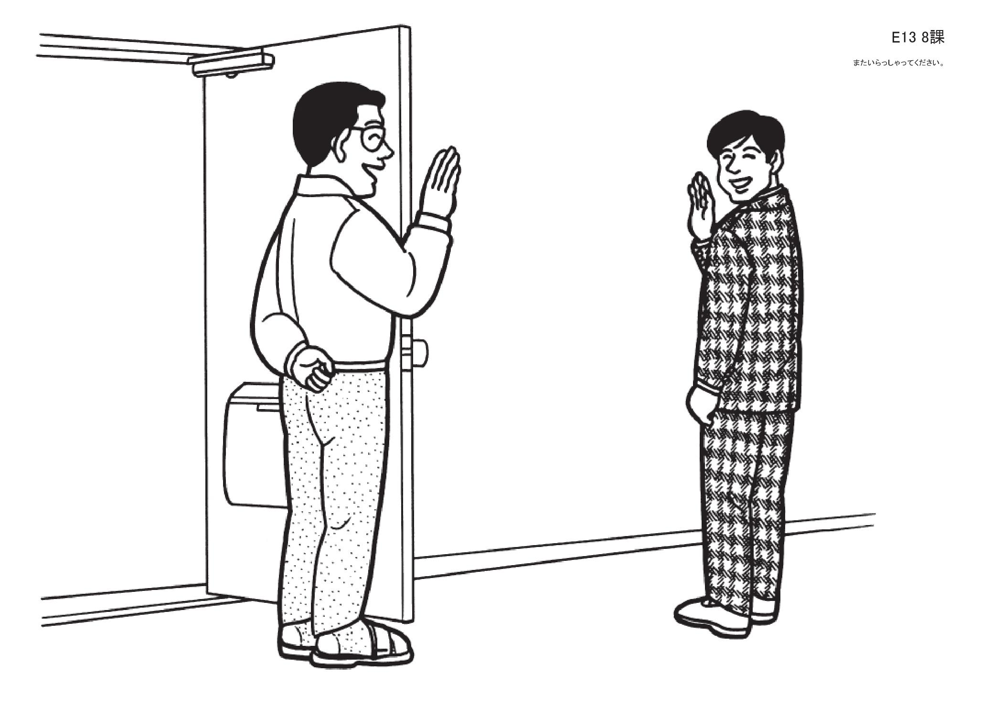
また いらっしゃって ください

